Slide 1
Priprema za čas ključne kopentencije
Tamara Jovićević,Vesna Daković,Vesna Vidaković,Daliborka Glišić, Zorica Gojković,Tamara Asanović,Biljana Vlahović, Marina Marković, Suzana Novićević, Svetlana Mugoša,Marina Kapa, Aleksandar Bjelajac

Slide 2
1. Predmet/predmeti: | Integrisana nastava za učenike od 1. i 4. razreda: Priroda I društvo, Likovna kultura, Muzička kultura, CSHB jezik i književnost, Matematika, Fizičko vaspitanje, Priroda
2. Tema: | Domaće životinje
3. Ishodi učenja | Tokom učenja učenici će moći da: Priroda i društvo: - Prepoznaje, imenuje, opisuje izgled domačih životinja i povezuje vrijeme i odgovarajuću aktivnost (od 1. do 3. razreda) Likovna kultura: - Kroz slikanje, crtanje i manipulativni rad prenose usvojena znanja. (od 1. do 5. razreda) Muzička kultura (1. do 5. razreda): - Razvijaju muzički sluh, muzičku memoriju i muzikalnost uopšte. od CSBHJ i književnost (od 1. do 5. razreda): - Povezuje sadržaj teksta sa sopstvenim iskustvom. Matematika od( 1. do 5. razreda): - Analizira, pretpostavlja i diskutuje postavku i tok rješenja prostih zadataka. Fizičko vaspitanje od (1. do 5. razreda): - Uskladjuju pokrete prema ritmu muzike Priroda: Pronalaze zanimljive tekstove o domaćim životinjama (4. i 5. razred)
4. Ključne kompetencije i ishodi KK čijem se postizanju kod učenika doprinosi | Kulturološke svijesti i izražavanja: Izražava svoje ideje iosjećanja u stvaralačkom procesu kroz slikanje i crtanje domaćih životinja (1.8.4.) Kompentecija pismenosti: - Primjenjuje osnovne standarde jezika u čitanju i pisanju ( 1.1.1.) Učesvuje aktivno u interpersonalnoj komunikaciji pripremom i izvođenjem lutkarske predstave (1.1.3.) Uporedjuje pojmove i podatke iz različitih izvora prilikom izrade preznetacije na temu …. (1.1.6.); (1.1.7.); ( 1.1.9.) Preduzetnička k. Pokazuje posvećenost, upornost, inicaijativu za rješavanje problema (1.7.11.) Matematička k. Čita, upredjuje i prikazuje podatke tabelarno i grafički koristeći po potrebi digitalne alate. (3.3.2) Koristi osnovne računske operacije sa prirodnim brojevima, matematičke postupke i mjere za rješavanje problema u svakodnevnim životnim situacijama (3.3.2) Digitalna k Pretražuje, čuva i koristi informacije i sadržaje u digitalnom obliku (3.4.2.)

Slide 3
6. Ciljna grupa | I i IV, razred osnovne škole
7. Broj časova i vremenski period realizacije | Tokom cijele sedmice
8. Scenario (strategije učenja i njihov slijed) te učenikove aktivnosti | CSHB JEZIK I KNJIŽEVNOST I – razred (2 časa) Umjetnički tekst Patriša Andjelković „Ničija kuca“ Slušanje i razumijevanje tekstulane stvarnosti Ilustacija teksta IV razred (4 časa) Domaća lektira Branko Ćopić „ Doživljaji Mačka Toše“ Čitanje naglas, podvlačenje manje poznatih riječi Iznošenje svojih stavova i poistovjećivanje sa omiljenim likom

Slide 4
8. Scenario (strategije učenja i njihov slijed) te učenikove aktivnosti | MATEMATIKA I razred (1 čas) https://youtu.be/4qjbfR1vfuQ Učimo brojati IV razred (1 čas) Rješavanje tekstualnih zadatka pomoću dijagrama (na dijagramu domaće životinje) PRIRODA I DRUŠTVO Vertikalno povezivanje sadržaja od 1. do 5. razreda Počinjemo sa prepoznavanjem domaćih životinja preko njihovih mladunaca do prikupljanja tekstova i zanimljivosti uz pomoć enciklopedija ( papirnih i digitalnih) MUZIČKA I LIKOVNA KULTURA Vertikalno povezivanje sadržaja od 1. do 5. ratreda Učimo brojalice, taktiranje i sviramo pomoću Orfovog instrumentarija, izvodimo pjesme i ilustruju svoj doživljaj odslušane kompozicije. FIZIČKO VASPITANJE Vertikalno povezivanje sadržaja od 1. do 5. razreda. Oponašanje kretanja životinja Igra „Pantomima“

Slide 5
8. Scenario (strategije učenja i njihov slijed) te učenikove aktivnosti | CSHBJK Čas počinjemo slušanjem pjesme “Kućni Ljubimac” - https://youtu.be/pz0arBeB_l0 Učenici odgovaraju na učieljicina pitanja. - Za koju životinju kažemo da je kućni ljubimac? - Gdje on živi? - Ko se o njemu brine? - Da li imaš ti ljubimca I koja je to životinja? Otvaraju udžbenik “Kako to može” na strain 24. Pažljivo slušaju čitanje price priče “Ničija kuca” – Patriše Andjelković. Odgovraju na učiteljicina pitanja. - Da li vam se svidjela priča? - O kome govori ova priča? - Gdje živi djevojčica I sa kim? - Kakvo je vrijeme bilo napolju? - Koga je djevojčica ugledala? - Čija je to kuca bila? - Šta se zatim dogodilo? - Čija je kuca postala? U udžbeniku na str 24 rade prvi zadatak docrtavaju započetu kucu. Drugi zadatak je na str. 25 I potrebno je da napišu oglas: Udomimo Ničiju kucu. Da obrazlože šta znači da je nočija kuca postala Nečija.

Slide 6
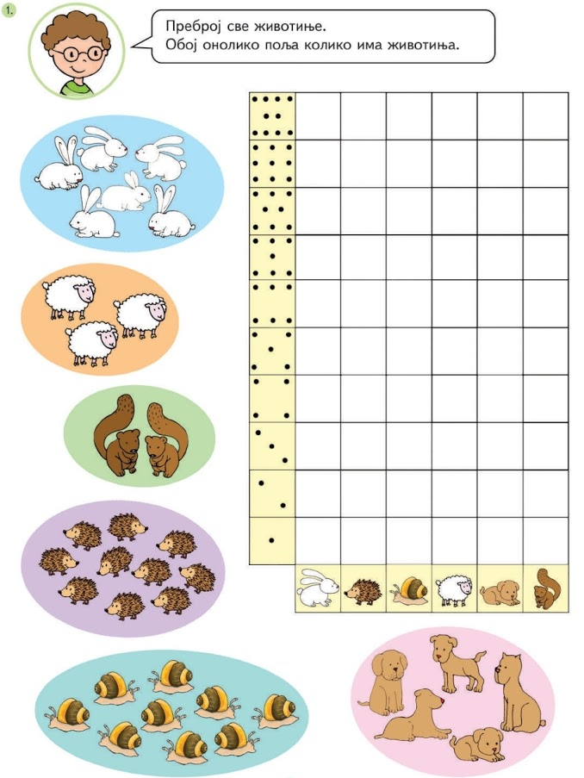
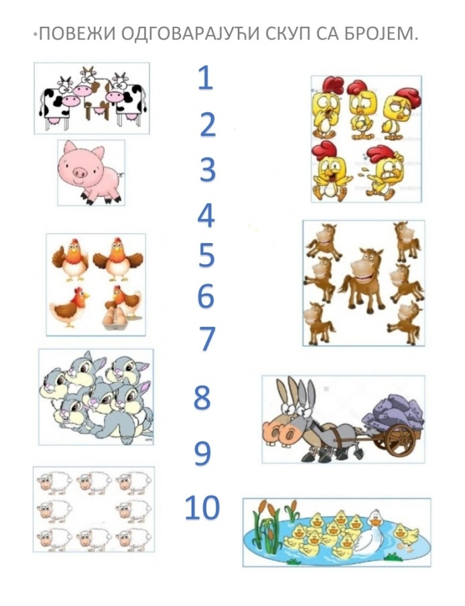
8. Scenario (strategije učenja i njihov slijed) te učenikove aktivnosti | MATEMATIKA Čas počinjemo slušanjem pjesme; “Učimo da brojimo” - Zajedno brojimo do 10. Zajedno brojimo od 10 do 0. Jedan učenik broji do 10. Drugi učenik broji od 10 do 0. Treći učenik broji do 10 I unazda do 0. Još jednom slušamo pjesmu. U svesku lijepeNnastavni listić, koji rješavaju. Koliko u svijetlo plavom skupu ima zečeva? – Prebrojavaju, iznad zeca boje svijetlo plavombojom 6 kvadratića. U ljubičastom skupu koliko ima ježeva? – Prebrojavaju, iznad ježa ljubičastom bojom boje 10 kvadratća. Koliko je puževa u tamno plavom skupu? – Prebrojavaju, iznad puža tamno plavom boje 9 kvadratića. U crvanom skupu Koliko ima ovaca? – Prebrojavaju, iznad ovce crvenom boje 3 kvadratića. Koliko ima pasa u rozom skupu? – Prebrojavaju, iznad psa rozom boje 5 kvadratića. U zelenom skupu Koliko ima vjeverica? – Prebrojavaju – iznad vjeverice zelenom boje 2 kvadratić Na kraju časa za provjeru naučenog lijepe Nastavni listić koji samostalno rješavaju. Potrebno je odgovarajući broj povezati sa skupom. To nam je ujedno pokazatelj usvojenosti gradiva na ovom času.

Slide 7
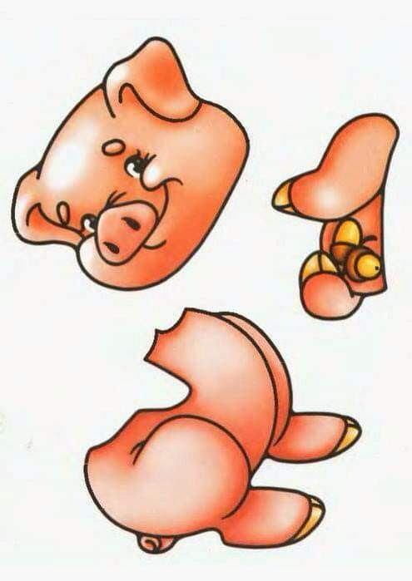
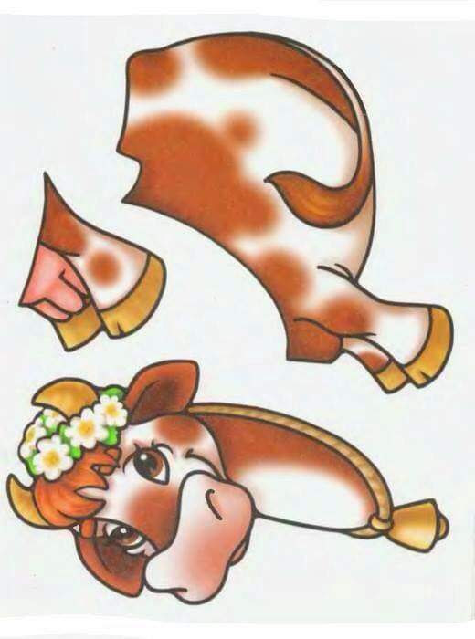
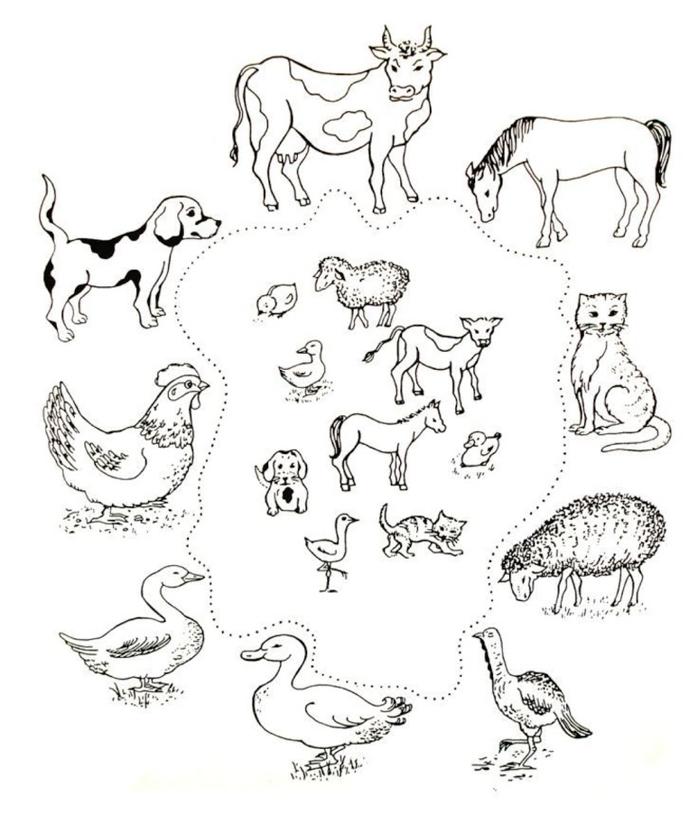
8. Scenario (strategije učenja i njihov slijed) te učenikove aktivnosti | PRIRODA I DRUŠTVO Dobijeni listić režu i u svesku lijepe dijelove i sastavljaju životinju koju su dobili na listiću. - Govore koja to životinja. - Kojoj grupi životinja pripada? - Ko o njoj brine i gdje boravi? - Koje sve koristi imamo od nje? Nabrajaju koje sve domaće životinje znaju. Kako se zovu njihovi mladinci? Čime se hrane? Koje koristi imamo od njih? U svesku lijepe listić sa domaćim životinjama koje treba da povežu sa svojim mladuncima i oboje.

Slide 8
8. Scenario (strategije učenja i njihov slijed) te učenikove aktivnosti | LIKOVNA KULTURA Razgovramo o tome šta smo mi to radili na času crnogorskog jezika, sta smo brojili na času matematike, okoim životinjama smo pričali iz prirode i društva. Vi ćete danas crtati kako ste išli kod babe i djeda na selo. Tamo sigurno ima veliko dvorište sa mnogo životinja, njihova kuća, raznih biljaka... Na kraju časa ćemo napraviti malu izložbu radova, zato se potrudite da što ljepše dočarate vase dvorište na selu. Biraju rad koji im se najviše svidja. MUZIČKA KULTURA Podsjećamo se o čemu smo razgovari na času prirode i društva. Slušaju muzički odlomk od Kamija Sen-Sansa „karneval životinja – kokoške i magarci“ - https://youtu.be/lEd7Ovt4cWE Otvaram digitalni udžbenik Muzička kultura na strani Zvuci u prirodi. Učenici otvaraju svoje učbenike na strani 10 i 11. Slušaju zvučne zapise oglašavanja životinja, prepoznaju koja je toživotinja, pronalaze stiker na kraju udzbenika i lijepe ga odgovarajuće mjesto. Za kraj slušamo veselu dječiji pjesmu. - https://youtu.be/akGbeLz-48M

Slide 9
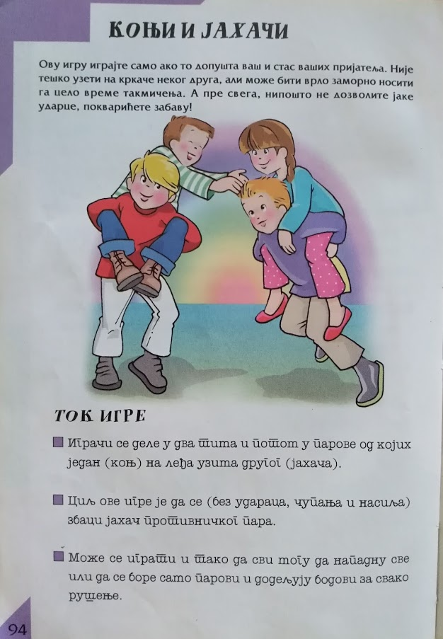
8. Scenario (strategije učenja i njihov slijed) te učenikove aktivnosti | FIZIČKO VASPIANJE Grupna igra „Konji i jahači“ iga se na otvorenom.

Slide 10
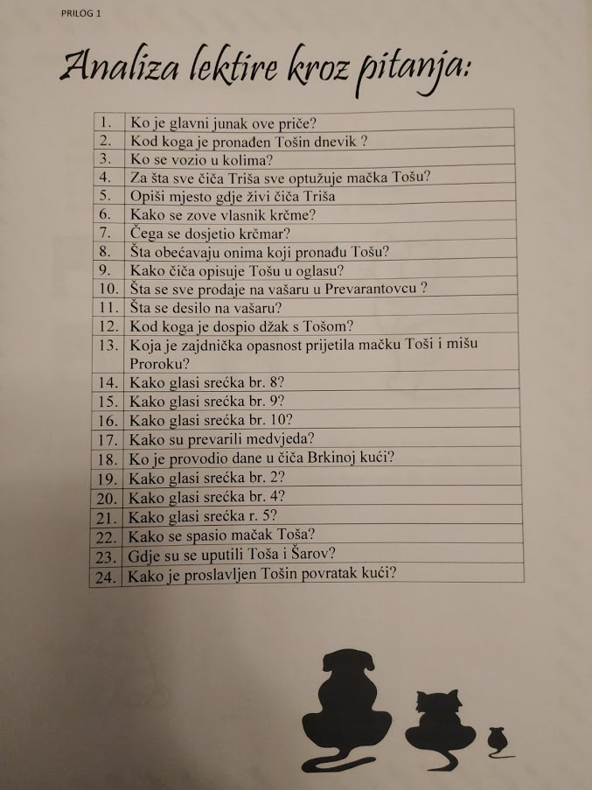
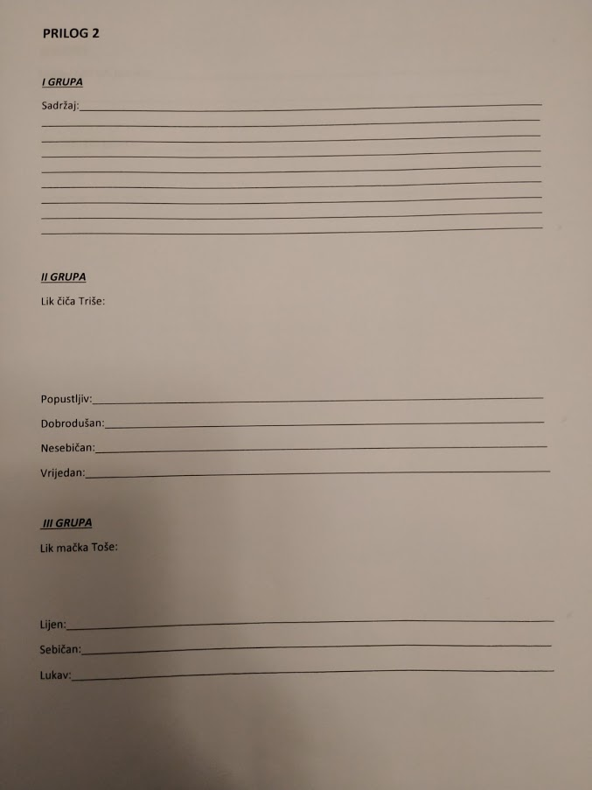
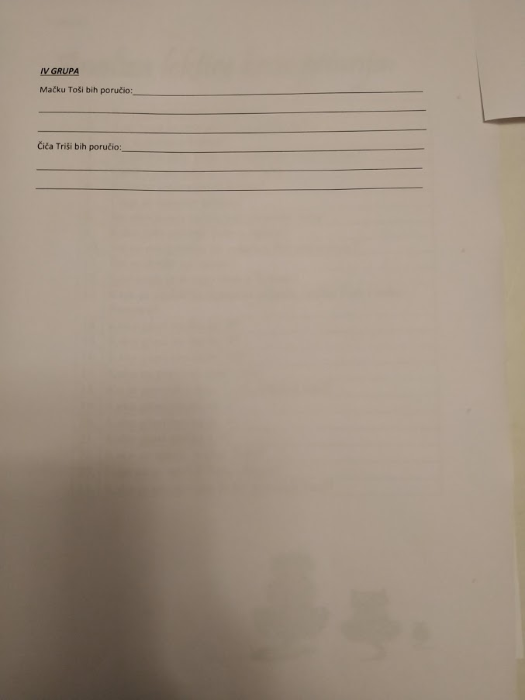
8. Scenario (strategije učenja i njihov slijed) te učenikove aktivnosti | CSBHJK Domaća lektira : Doživljaji mačka Toše- Branko Ćopić Razgovor počinjemo pitanjem –imate li kućnog ljubimca? Učenici pojedinačno odgovaraju. Najavljujem lektiru. Upoznajemo se sa piscem i njegovim djelom -Uporedo sa čitanjem odgovaramo na pitanja , crtamo i bojamo u Dnevniku čitanja, od 30. do 35.strane. Prilog broj 1. -Odgovaraju na pitanja -Čitaju naglas,podvlače manje poznate riječi -Iznose svoje stavove i poistovjećuju se sa glavnim likom -Prilog broj 2. -Rad u grupi -Biraju izvještača -Rade u grupi tako što dijele zadatke -Izvještavaju -Slušaju jedni druge, komentarišu, iznose svoje stavove,daju sugestije

Slide 11
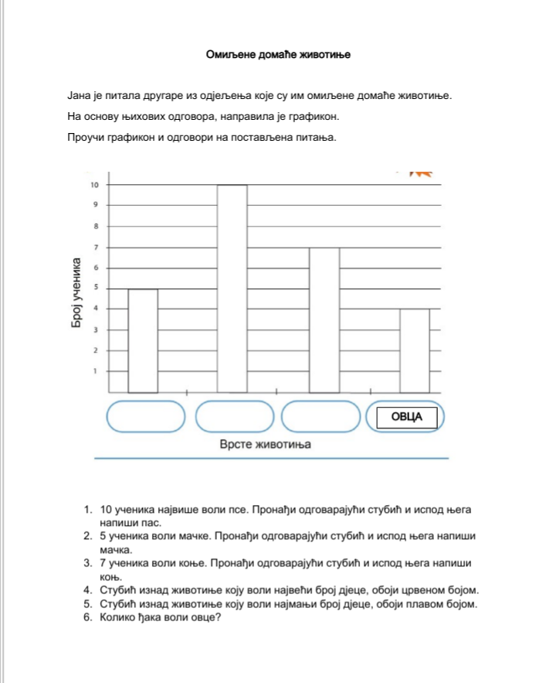
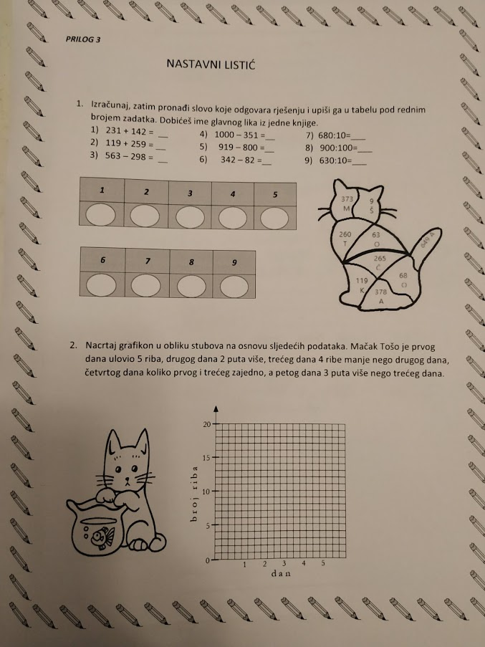
8. Scenario (strategije učenja i njihov slijed) te učenikove aktivnosti | MATEMATIKA -Na početku časa vodimo razgovor o omiljenim domaćim životinjama. -Djevijčica Jana stoji ispred projektora. -Pita drugare koje su im omiljene domaće životinje. Na osnovu odgovora napravila je grafikon. Na osnovu grafikona učenici odgovaraju na pitanja. Ima ih 6. Kada odgovore na sva pitanja viđeće koju životinju đeca najviše vole. Učenici dobijaju listić , analiziraju zadatke i kreću sa rješavanjem. 1.zadatak u svom rješenju nosi pisanu poruku što kod učenika izaziva takmičarsi duh, ko će prvi riješiti. Zatim,sljedeći se tiče obrade podataka koji su dati u zadatku ,a predstavljaju se pomoću grafikona. -Rješavaju zadatak računsi. Koliko je riba mačak ulovio prvog dana, koliko drugog, koliko trećeg?, koliko četvrtog, a koliko petog? - Računaju i rješenja unose kao stupce u grafikon.

Slide 12
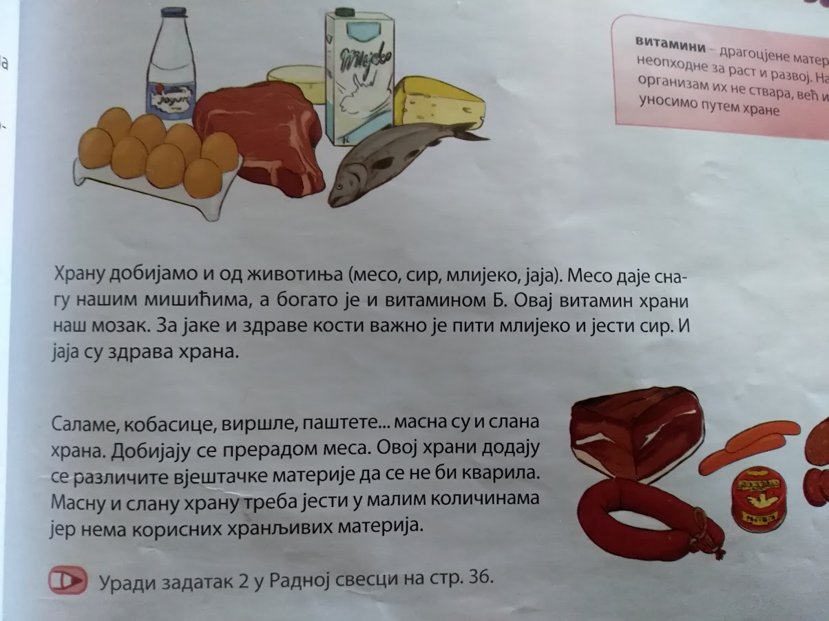
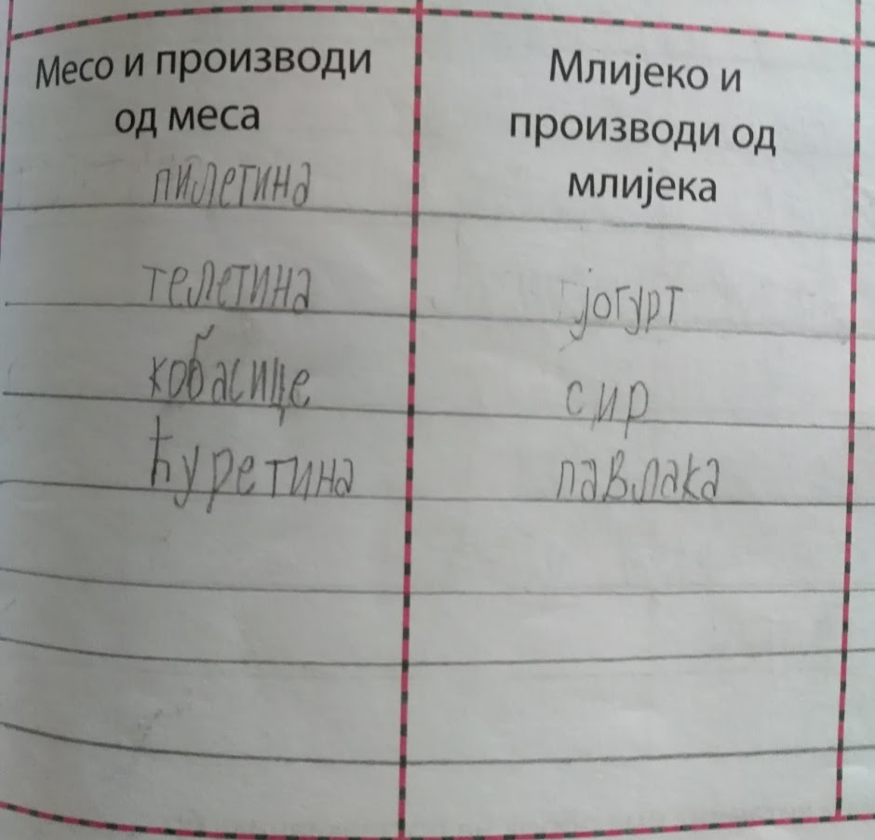
8. Scenario (strategije učenja i njihov slijed) te učenikove aktivnosti | Priroda Čas počinjemo razgovorom o omiljenoj hrani. Udžbenik, str.45. Koje proizvode od domaćih životinja koristimo u sirovom stanju? -Koje prerađevine od varenike dobijamo i u kom obliku ( sve popularnije mlijeko i sirevi u prahu) -Koje prerađevine dobijamo od mesa? Priroda,Radna sveska str.35. -Čija jaja su danas najviše tražena i zbog čega? -Savjeti veterinara. -

Slide 13
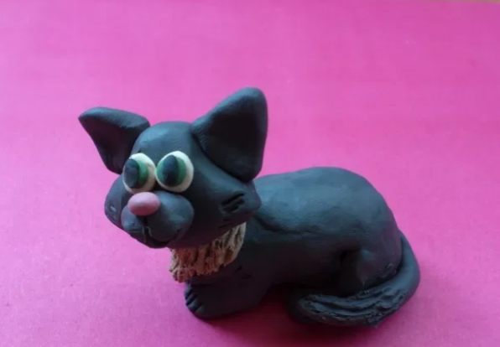
8. Scenario (strategije učenja i njihov slijed) te učenikove aktivnosti | Muzička kultura Čas počinjemo podsjećanjem na lektiru “ Doživljaji mačka Toše”. Učenici otvaraju Udžbenik,str.46., čitajiu pjesmicu - Pokraj peći maca prela- Zatim slušaju zvučni zapis i pjevaju pjesmicu. https://youtu.be/Hg78FZyf7zU Otvaraju notne sveske i prepisuju note i tekst pjesmice. - pjevaju pjesmicu pojedinačno, u paru i horski. Likovna kultura Na času učenici pomoću plastelina i gline vajaju omiljenu domaću životinju. Učenici prvo oblikuju tri loptice. Od jedne oblikuju glavu, od druge trup , a od treće noge i rep.na kraju sastave i ostave na hladno mjesto. Dok rade slušaju kompoziciju K.M.Vebera “ Poziv na ples”

Slide 14
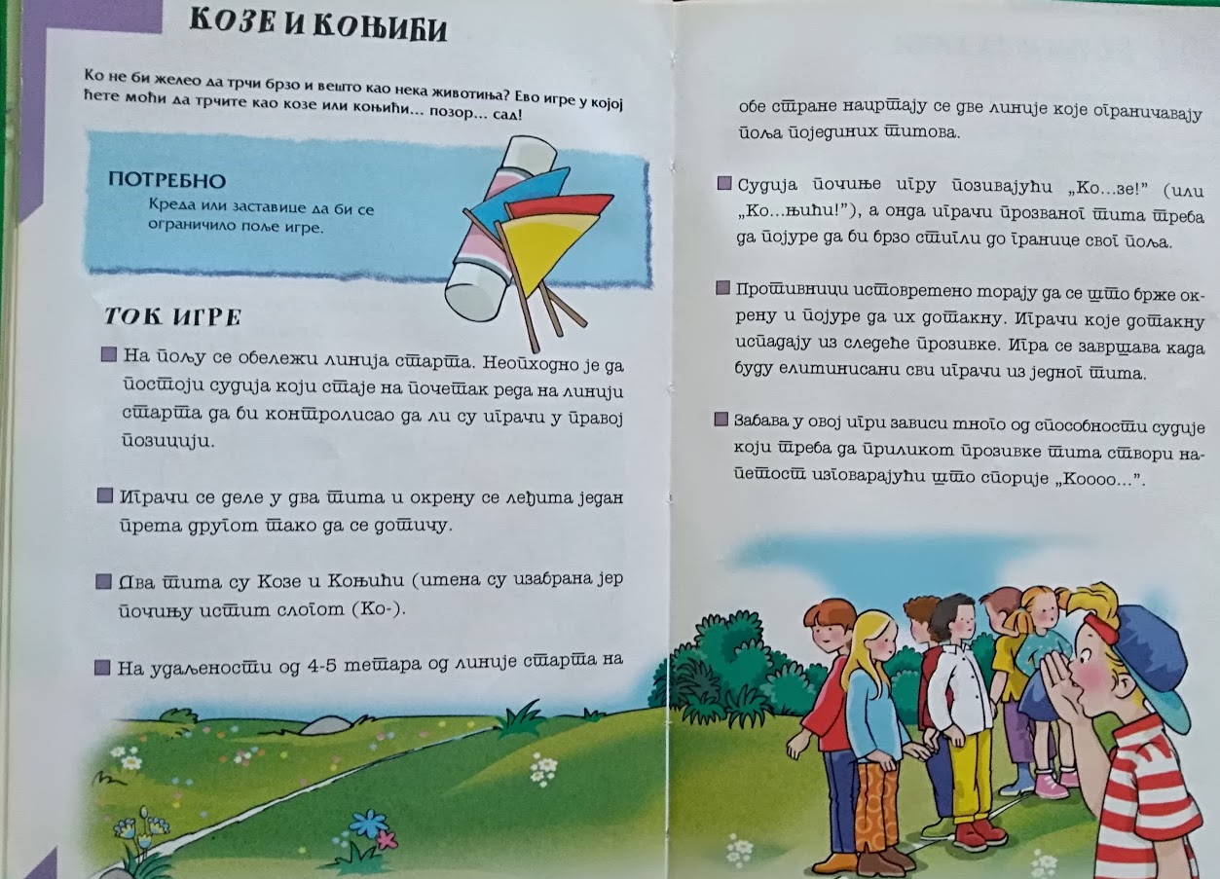
8. Scenario (strategije učenja i njihov slijed) te učenikove aktivnosti | Fizičko vaspitanje Grupna igra „Koze i konjići“ igra se na otvorenom.

Slide 15
8. Scenario (strategije učenja i njihov slijed) te učenikove aktivnosti

